Slide 1
บทที่ 8
เธรด (Thread)

Slide 2
เธรด คืออะไร
Thread คือส่วนของการประมวลผลชุดลำดับคำสั่ง
ของโปรแกรมที่เล็กที่สุดที่สามารถจัดการโดยตัวจัดการ
ซึ่งโดยปกติแล้วจะพบในระบบปฏิบัติการ
ในการเขียนโปรแกรมในภาษา Java นั้นสนับสนุน
การเขียนโปรแกรมแบบ Multithreading
ซึ่งทำให้โปรแกรมสามารถทำงานควบคู่กันไปพร้อมกันๆ

Slide 3
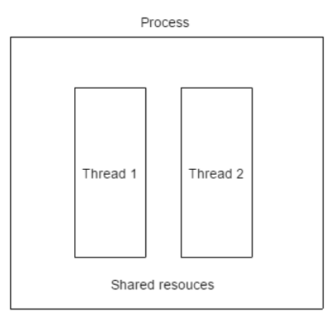

Slide 4
ในการเขียนโปรแกรมนั้น โดยปกติโปรแกรมที่เราเขียนขึ้น
จะเป็นแบบ Single threading program
ในการที่จะใช้ประโยชน์จาก Thread นั้นโปรแกรมจะต้อง
เป็นแบบ Multithreading ซึ่งจะมีข้อได้เปรียบ เช่น
มีการตอบสนองของโปรแกรมที่ดีกว่า การประมวลผลเร็วกว่า
ใช้ทรัพยากรน้อยกว่า

